Slide 1


Android Programmierung mit Android Studio
Wayne Colin Abel, Hochschule Fulda

Slide 2
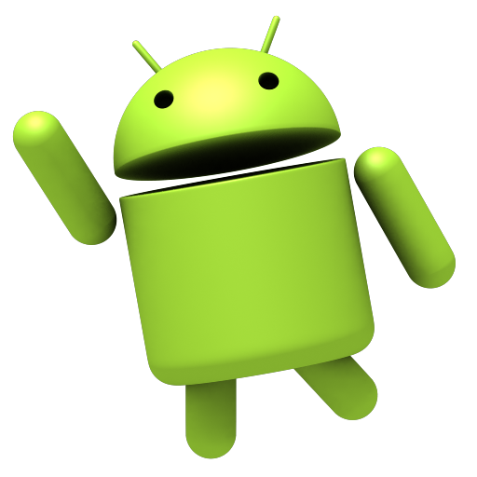
Gliederung
Einleitung
Android Konzepte:
  Aktivitäten
  Gesten
Umsetzung in Android Studio
  EventHandling
Fazit

Slide 3
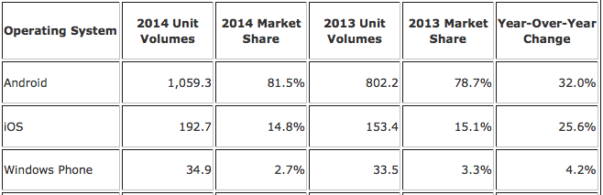

Einleitung
Warum Android programmieren?
  Die meisten Smartphones nutzen Android
  Programmiersprache: Java
Source: IDC Worldwide Quarterly Mobile Phone Tracker, February 24, 2015

Slide 4
Android Studio
Bevorzugte Entwicklungsumgebung zum Entwickeln von Android Apps
  vorher: Eclipse ADT
Speziell für Android Programmierung entwickelt

Slide 5
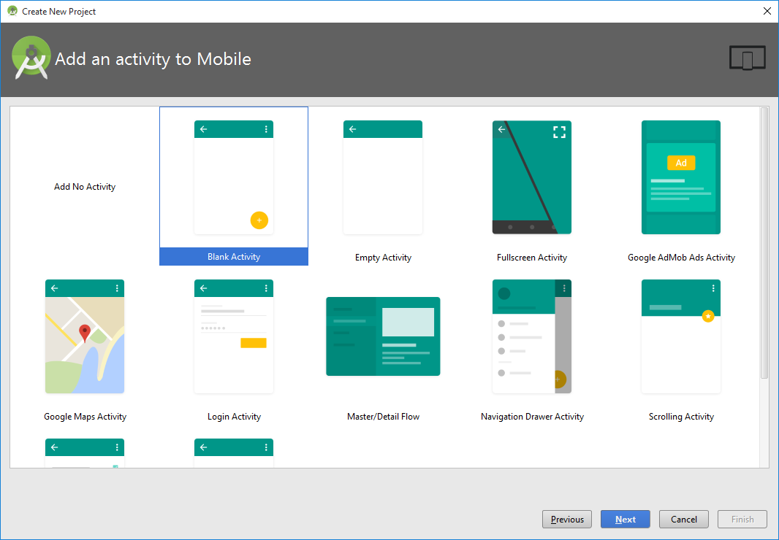
Aktivitäten

Slide 6
Aktivitäten
- stellen dem Benutzer eine Fläche zur Verfügung, in der er interagieren kann.
  z.B. Telefonieren, Fotografieren, E-Mails schreiben, ...
- Jede Aktivität erhält ein Fenster mit eigenem User-Interface.
- Fenster füllen typischerweise den Bildschirm aus, können aber auch kleiner sein und andere Fenster überlappen.

Slide 7
Gesten (Auswahl)
Wischen oder Ziehen:
wird meist genutzt, um seitliche Informationen ins Bild zu ziehen oder zwischen verschiedenen Inhalten zu wechseln.
Langes tippen und ziehen:
Diese Geste dient dem verschieben von Inhalten. So lassen sich etwa Icons auf dem Home-Screen neu anordnen oder Dateien verschieben.
Doppel-Tippen:
Ein doppeltes Drücken zoomt in die nächste Auflösungsstufe, grundsätzlich lassen sich Inhalte damit stufenweise höher skalieren. Beispiel: Google Maps

Slide 8
Aktivitäten

Slide 9
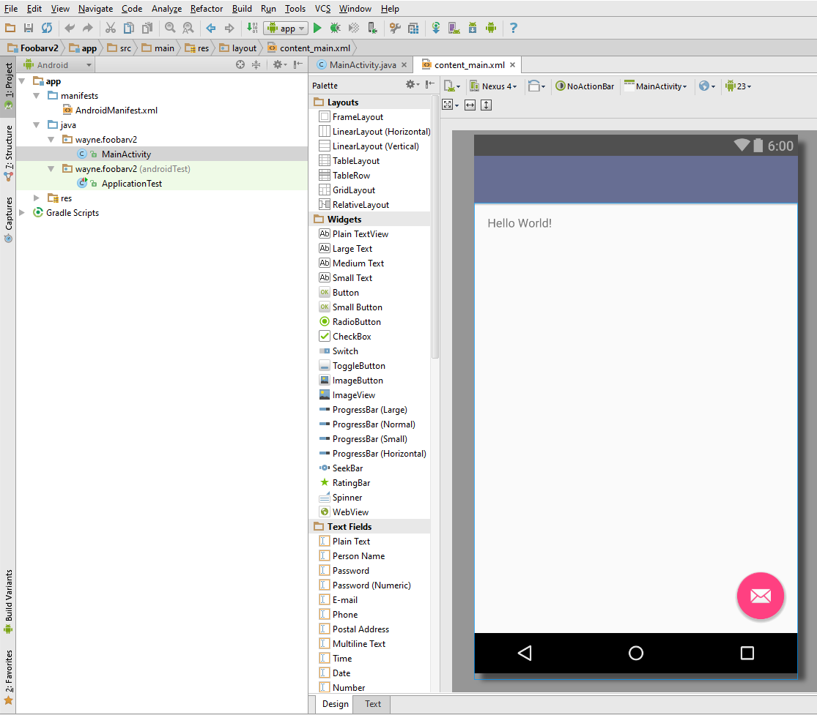

Slide 10
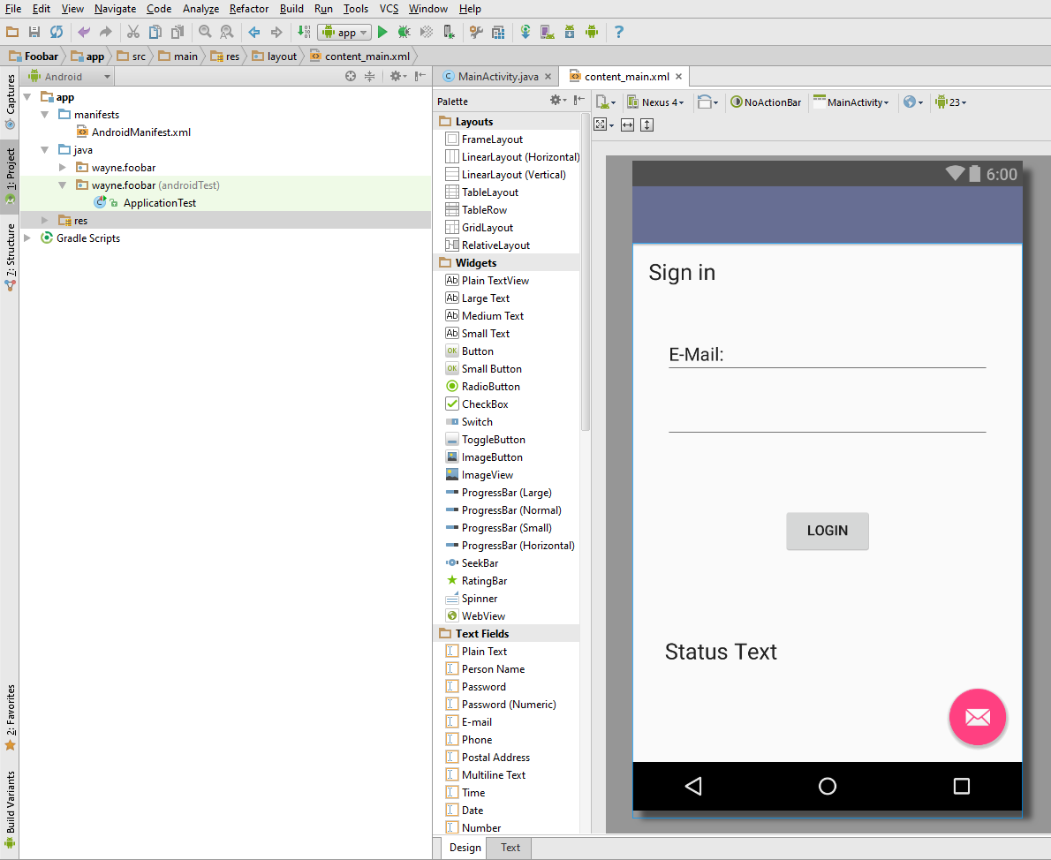

Slide 11
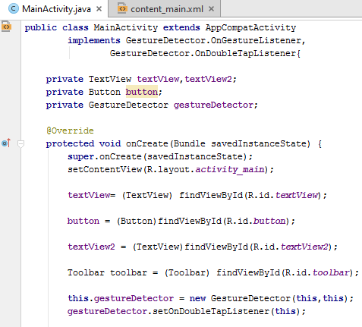
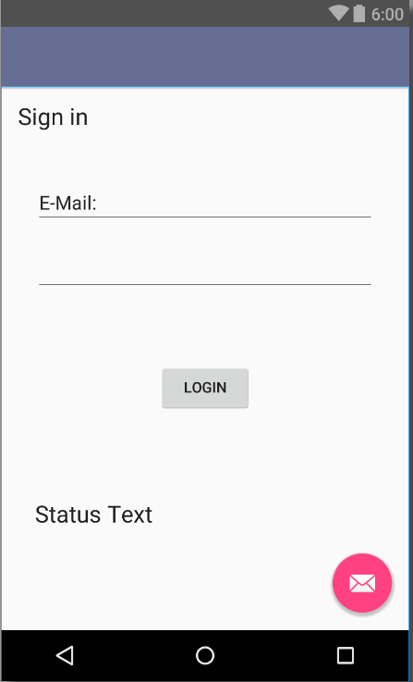
MainActivity.java

Slide 12
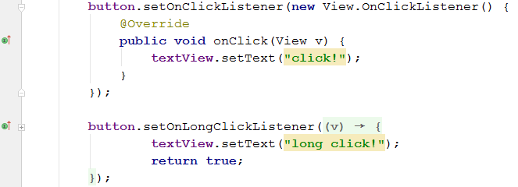
Event-Handling (1)

Slide 13
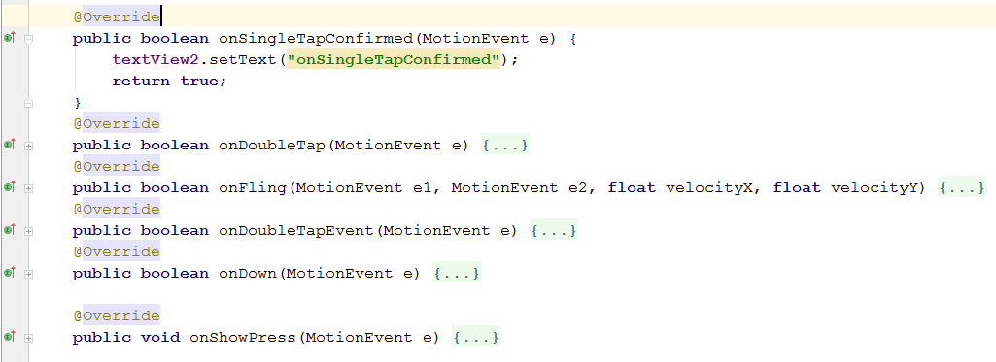
EventHandling (2)

Slide 14
Fazit
- Einfacher Einstieg für Java-Programmierer
  Ähnliche Konzepte
  Ähnliche Strukturen
- Geringer Arbeitsaufwand dank Android Studio

Slide 15
Quellen
developer.android.com
http://www.youtube.com/thenewboston
Vielen Dank für eure Aufmerksamkeit!

